Slide 1


ỦY BAN NHÂN DÂN QUẬN LONG BIÊN
TRƯỜNG MẦM NON BAN MAI XANH
GIÁO DỤC NẾP SỐNG THANH LỊCH, VĂN MINH
ĐỀ TÀI: DỰ SINH NHẬT BẠN
Giáo viên thực hiện: Lê Thị Huế

Slide 2
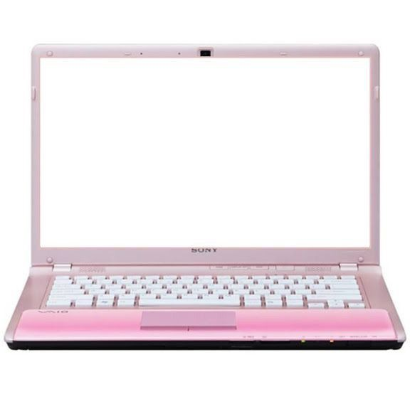
Các con cùng xem tranh nhé!

Slide 3
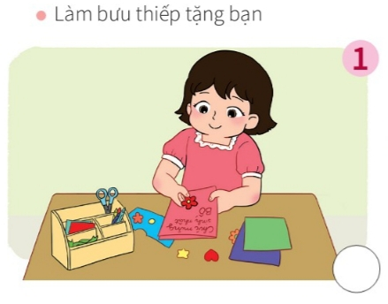

Slide 4
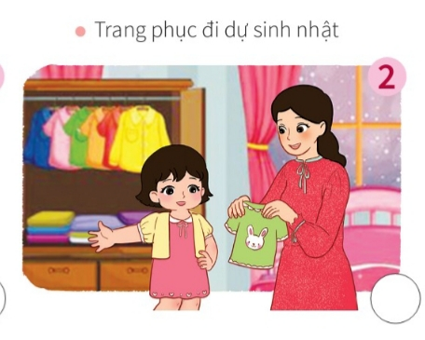

Slide 5
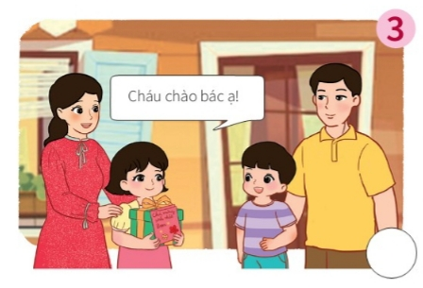

Slide 6
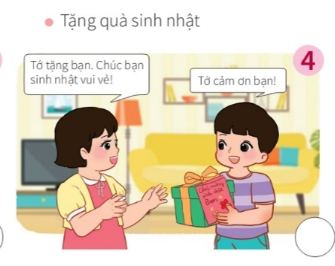

Slide 7

Lời khuyên:
khi nhận được lời mời đến dự sinh nhật bạn các con
cần chuẩn bị một món quà nhỏ để tặng bạn và một
lời chúc thật ý nghĩa nhé.

Slide 8

Các con đã đi dự sinh nhật bạn bao giờ chưa?

Slide 9
Khi đi dự sinh nhật bạn các con cần chuẩn bị những gì?

Slide 10


